Slide 1
vetores – pesquisa e ordenação
2011-11-10
2011/2012, A1, S1

Slide 2
Sumário
Técnicas de resolução de problemas
Pesquisa
Sequencial e Binária
Algoritmos de ordenação
Conceitos sobre algoritmos de ordenação
Aplicações
Tipos de algoritmos de ordenação
Adaptativos e não adaptativos
Estável e não estável
Interno e Externo
Direto e Indireto
Algoritmos de ordenação de vetores
Selection sort, Insertion sort, Bubble sort, Quick sort

Slide 3
técnicaS resolução problemas
Força bruta de pesquisa ou busca exaustiva
"brute-force search or exhaustive search"
Também conhecida como gerar e testar, é uma técnica de resolução de problemas trivial mas muito geral, que consiste:
Enumerar de forma sistematica todos os candidatos possíveis para a solução e verificar se cada candidato satisfaz declaração do problema.
Dividir para conquistar
Dividir um problema grande e complexo em pequenos problemas que podem se facilmente resolvidos.
O probela fica resolvido com a resolução dos problemas mais pequenos.

Slide 4
Métodos de pesquisa
Pesquisa de um elemento num vetor com N elementos.
Pesquisa sequencial ou linear
Vetor ordenado ou não.
Comparar o elemento a procurar com cada um dos elementos do vetor, começando no início do vetor até ao final.
O número de comparações varia entre 1 e N
Técnica: Força bruta de pesquisa
Pesquisa binária
Requer que o vetor esteja ordenado.
O número de comparações varia entre 1 e log₂(N)
Técnica: Dividir para conquistar

Slide 5
Espaço memória (N=1E4)

Slide 6
Pesquisa sequencial 1/3
Perquisasequencial
2011-11-5 20:58:54
Paulo Nunes
1.1
0
3
e #Inteiro #2 #0 #0 #0 #Elemento a pesquisar #Uni0 #>= 0 #<= 20 #
N #Inteiro #2 #0 #0 #0 #Dimensão do vetor # #>= 1 # #
V #Inteiro #2 #N #0 #0 #Vetor # #>= 0 #<= 20 #
1
iL # #2 #0 #0 #0 #Desc0 #Uni0 #>= Li0 #<= Ls0 #0
1
existe #Texto #3 #0 #0 #0 #O elemento existe # #∈ {"Sim","Não"} # #
##Permite verificar a existência de um dado elemento num
vetor de números [0,20], sem necessidade de estar ordenado.
Percorre todo o vetor.## existe = "Não"
PARA iL=1 ATÉ N FAZER
SE (e = V[iL]) ENTÃO
existe = "Sim"
FIMSE
FIMPARA

Slide 7
Pesquisa sequencial 2/3
PerquisasequencialMelhorada
2011-11-5 20:58:54
Paulo Nunes
1.1
0
3
e #Inteiro #2 #0 #0 #0 #Elemento a pesquisar #Uni0 #>= 0 #<= 20 #
N #Inteiro #2 #0 #0 #0 #Dimensão do vetor # #>= 1 # #
V #Inteiro #2 #N #0 #0 #Vetor # #>= 0 #<= 20 #
1
iL # #2 #0 #0 #0 #Desc0 #Uni0 #>= Li0 #<= Ls0 #0
1
existe #Texto #3 #0 #0 #0 #O elemento existe # #∈ {"Sim","Não"} # #
##Permite verificar a existência de um dado elemento num
vetor de números [0,20], sem necessidade de estar ordenado.
Quando encontra o elemento pára a pesquisa.## iL = 1
ENQUANTO ((iL ≤ N) E (e ≠ V[iL]))
iL ← iL + 1
FIMENQUANTO
SE (iL ≤ N) ENTÃO
existe = "Sim"
SENÃO
existe = "Não"
FIMSE

Slide 8
Pesquisa sequencial 3/3
PerquisasequencialMelhorada
2011-11-5 20:58:54
Paulo Nunes
1.1
0
3
e #Inteiro #2 #0 #0 #0 #Elemento a pesquisar #Uni0 #>= 0 #<= 20 #
N #Inteiro #2 #0 #0 #0 #Dimensão do vetor # #>= 1 # #
V #Inteiro #2 #N #0 #0 #Vetor # #>= 0 #<= 20 #
1
iL # #2 #0 #0 #0 #Desc0 #Uni0 #>= Li0 #<= Ls0 #0
1
existe #Texto #3 #0 #0 #0 #O elemento existe # #∈ {"Sim","Não"} # #
##Permite verificar a existência de um dado elemento num
vetor de números [0,20], sem necessidade de estar ordenado.
Quando encontra o elemento pára a pesquisa.## iL = 1
ENQUANTO ((iL ≤ N) E (e ≠ V[iL]))
iL ← iL + 1
FIMENQUANTO
SE (iL ≤ N) ENTÃO
existe = "Sim"
SENÃO
existe = "Não"
FIMSE

Slide 9
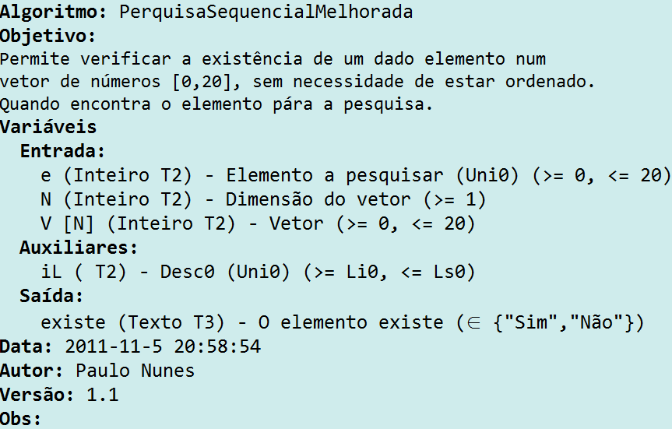
Pesquisa sequencial: V2 1/3
PerquisasequencialMelhorada
2011-11-5 20:58:54
Paulo Nunes
1.1
0
3
e #Inteiro #2 #0 #0 #0 #Elemento a pesquisar #Uni0 #>= 0 #<= 20 #
N #Inteiro #2 #0 #0 #0 #Dimensão do vetor # #>= 1 # #
V #Inteiro #2 #N #0 #0 #Vetor # #>= 0 #<= 20 #
1
iL # #2 #0 #0 #0 #Desc0 #Uni0 #>= Li0 #<= Ls0 #0
1
existe #Texto #3 #0 #0 #0 #O elemento existe # #∈ {"Sim","Não"} # #
##Permite verificar a existência de um dado elemento num
vetor de números [0,20], sem necessidade de estar ordenado.
Quando encontra o elemento pára a pesquisa.## iL = 1
ENQUANTO ((iL ≤ N) E (e ≠ V[iL]))
iL ← iL + 1
FIMENQUANTO
SE (iL ≤ N) ENTÃO
existe = "Sim"
SENÃO
existe = "Não"
FIMSE

Slide 10
Pesquisa sequencial: V2 2/3
PerquisasequencialMelhorada
2011-11-5 20:58:54
Paulo Nunes
1.1
0
3
e #Inteiro #2 #0 #0 #0 #Elemento a pesquisar #Uni0 #>= 0 #<= 20 #
N #Inteiro #2 #0 #0 #0 #Dimensão do vetor # #>= 1 # #
V #Inteiro #2 #N #0 #0 #Vetor # #>= 0 #<= 20 #
1
iL # #2 #0 #0 #0 #Desc0 #Uni0 #>= Li0 #<= Ls0 #0
1
existe #Texto #3 #0 #0 #0 #O elemento existe # #∈ {"Sim","Não"} # #
##Permite verificar a existência de um dado elemento num
vetor de números [0,20], sem necessidade de estar ordenado.
Quando encontra o elemento pára a pesquisa.## iL = 1
ENQUANTO ((iL ≤ N) E (e ≠ V[iL]))
iL ← iL + 1
FIMENQUANTO
SE (iL ≤ N) ENTÃO
existe = "Sim"
SENÃO
existe = "Não"
FIMSE

Slide 11
Pesquisa sequencial: V2 3/3
PerquisasequencialMelhorada
2011-11-5 20:58:54
Paulo Nunes
1.1
0
3
e #Inteiro #2 #0 #0 #0 #Elemento a pesquisar #Uni0 #>= 0 #<= 20 #
N #Inteiro #2 #0 #0 #0 #Dimensão do vetor # #>= 1 # #
V #Inteiro #2 #N #0 #0 #Vetor # #>= 0 #<= 20 #
1
iL # #2 #0 #0 #0 #Desc0 #Uni0 #>= Li0 #<= Ls0 #0
1
existe #Texto #3 #0 #0 #0 #O elemento existe # #∈ {"Sim","Não"} # #
##Permite verificar a existência de um dado elemento num
vetor de números [0,20], sem necessidade de estar ordenado.
Quando encontra o elemento pára a pesquisa.## iL = 1
ENQUANTO ((iL ≤ N) E (e ≠ V[iL]))
iL ← iL + 1
FIMENQUANTO
SE (iL ≤ N) ENTÃO
existe = "Sim"
SENÃO
existe = "Não"
FIMSE

Slide 12
Pesquisa sequencial: V3 1/3
PerquisasequencialVetorOrdenado
2011-11-5 20:58:54
Paulo Nunes
1.0
0
3
e #Inteiro #2 #0 #0 #0 #Elemento a pesquisar #Uni0 #>= 0 #<= 20 #
N #Inteiro #2 #0 #0 #0 #Dimensão do vetor # #>= 1 # #
V #Inteiro #2 #N #0 #0 #Vetor # #>= 0 #<= 20 #
1
iL # #2 #0 #0 #0 #Desc0 #Uni0 #>= Li0 #<= Ls0 #0
1
existe #Texto #3 #0 #0 #0 #O elemento existe # #∈ {"Sim","Não"} # #
##Permite verificar a existência de um dado elemento num
vetor de números [0,20], sem necessidade de estar ordenado.
Quando encontra o elemento ou enconta um elemento maior a pesquisa pára.## iL = 1
ENQUANTO ((iL ≤ N) E (e < V[iL])) /* sai quanto encontra o elemento */
iL ← iL + 1 /* ou um elemento maior */
FIMENQUANTO /* ou termina o vetor */
SE ((iL ≤ N) E (e = V[iL])) ENTÃO
existe = "Sim"
SENÃO
existe = "Não"
FIMSE

Slide 13
Pesquisa sequencial: V3 2/3
PerquisasequencialMelhorada
2011-11-5 20:58:54
Paulo Nunes
1.1
0
3
e #Inteiro #2 #0 #0 #0 #Elemento a pesquisar #Uni0 #>= 0 #<= 20 #
N #Inteiro #2 #0 #0 #0 #Dimensão do vetor # #>= 1 # #
V #Inteiro #2 #N #0 #0 #Vetor # #>= 0 #<= 20 #
1
iL # #2 #0 #0 #0 #Desc0 #Uni0 #>= Li0 #<= Ls0 #0
1
existe #Texto #3 #0 #0 #0 #O elemento existe # #∈ {"Sim","Não"} # #
##Permite verificar a existência de um dado elemento num
vetor de números [0,20], sem necessidade de estar ordenado.
Quando encontra o elemento pára a pesquisa.## iL = 1
ENQUANTO ((iL ≤ N) E (e ≠ V[iL]))
iL ← iL + 1
FIMENQUANTO
SE (iL ≤ N) ENTÃO
existe = "Sim"
SENÃO
existe = "Não"
FIMSE

Slide 14
Pesquisa sequencial: V3 3/3
PerquisasequencialMelhorada
2011-11-5 20:58:54
Paulo Nunes
1.1
0
3
e #Inteiro #2 #0 #0 #0 #Elemento a pesquisar #Uni0 #>= 0 #<= 20 #
N #Inteiro #2 #0 #0 #0 #Dimensão do vetor # #>= 1 # #
V #Inteiro #2 #N #0 #0 #Vetor # #>= 0 #<= 20 #
1
iL # #2 #0 #0 #0 #Desc0 #Uni0 #>= Li0 #<= Ls0 #0
1
existe #Texto #3 #0 #0 #0 #O elemento existe # #∈ {"Sim","Não"} # #
##Permite verificar a existência de um dado elemento num
vetor de números [0,20], sem necessidade de estar ordenado.
Quando encontra o elemento pára a pesquisa.## iL = 1
ENQUANTO ((iL ≤ N) E (e ≠ V[iL]))
iL ← iL + 1
FIMENQUANTO
SE (iL ≤ N) ENTÃO
existe = "Sim"
SENÃO
existe = "Não"
FIMSE

Slide 15
Análise Pesquisa sequencial
PerquisasequencialMelhorada
2011-11-5 20:58:54
Paulo Nunes
1.1
0
3
e #Inteiro #2 #0 #0 #0 #Elemento a pesquisar #Uni0 #>= 0 #<= 20 #
N #Inteiro #2 #0 #0 #0 #Dimensão do vetor # #>= 1 # #
V #Inteiro #2 #N #0 #0 #Vetor # #>= 0 #<= 20 #
1
iL # #2 #0 #0 #0 #Desc0 #Uni0 #>= Li0 #<= Ls0 #0
1
existe #Texto #3 #0 #0 #0 #O elemento existe # #∈ {"Sim","Não"} # #
##Permite verificar a existência de um dado elemento num
vetor de números [0,20], sem necessidade de estar ordenado.
Quando encontra o elemento pára a pesquisa.## iL = 1
ENQUANTO ((iL ≤ N) E (e ≠ V[iL]))
iL ← iL + 1
FIMENQUANTO
SE (iL ≤ N) ENTÃO
existe = "Sim"
SENÃO
existe = "Não"
FIMSE

Slide 16
Análise P. sequencial (ord)

Slide 17
Pesquisa binária
Vetor ordenado.
Realiza sucessivas divisões do espaço de busca (divisão e conquista) comparando o elemento buscado (chave) com o elemento no meio do vetor.
Se o elemento do meio do vetor for à chave, a busca termina com sucesso.
Caso contrário, se o elemento do meio vier antes do elemento buscado, então a busca continua na metade posterior do vetor.
E finalmente, se o elemento do meio vier depois da chave, a busca continua na metade anterior do vetor.

Slide 18
Pesquisa binária 1/3
PerquisaBinaria
2011-11-06 10:51
Paulo Nunes
1.2
N div M - divisão inteira de N por M
0
3
e #Inteiro #2 #0 #0 #0 #Elemento a pesquisar #Uni0 #>= 0 #<= 20 #
N #Inteiro #2 #0 #0 #0 #Dimensão do vetor # #>= 1 # #
V #Inteiro #2 #10000 #0 #0 #Vetor # #>= 0 #<= 20 #
3
meio #Inteiro #6 #0 #0 #0 #Representam o meio vetor # #>= 1 #<= N #
inicio #Inteiro #6 #0 #0 #0 #Representam o inicio o vetor # #>= 1 #<= N #
fim #Inteiro #6 #0 #0 #0 #Representam o fimo vetor # #>= 1 #<= N #
1
existe #Texto #3 #0 #0 #0 #O elemento existe # #∈ {"Sim","Não"} # #
##Permite verificar a existência de um dado elemento num vetor de
números [0,20] utilizando a técnica da pesquisa binária num vetor.
O vetor deve estar ordenado. ## fim ← N /* O valor do último índice do vetor */
inicio ← 1 /* O valor do primeiro índice do vetor */
existe ← "Não"
FAZER
meio ← (inicio + fim) div 2
SE (e = V[meio]) ENTÃO /* encontrou */
existe ← "Sim"
inicio ← fim + 1 /* força a saída */
FIMSE
SE (E < V[meio]) ENTÃO /* descarta a parte direira do vetor */
fim ← meio - 1
FIMSE
SE (e > V[meio]) ENTÃO /* descarta a parte esquerda do vetor */
inicio ← meio +1
FIMSE
ATÉ (inicio > fim)

Slide 19
Pesquisa binária 2/3

Slide 20
Pesquisa binária 3/3

Slide 21
análise

Slide 22
sequencial - binária

Slide 23
sequencial - binária

Slide 24
CPU - Operações
http://www.tomshardware.com/charts/desktop-cpu-charts-2010/Raw-Performance-SiSoftware-Sandra-2010-Pro-GFLOPS,2409.html

Slide 25
Algoritmos de ordenação de vetores

Slide 26
Conceitos
Algoritmo de ordenação
Algoritmo que permite organizar um conjunto de dados por uma certa ordem efetuando apenas comparações e trocas entre eles.
Existem métodos de ordenação que utilizam princípio da distribuição.
Ordem
Regra bem definida pela qual os elementos devem ser colocados.

Slide 27
Exemplo: cartas
Exemplo de ordenação por distribuição:
considere o problema de ordenar um baralho com 52 cartas na ordem:
A < 2 < 3 < ... < 10 < J < Q < K
♣ < ♦ < ♥ < ♠

Slide 28
Exemplo: cartas: Algoritmo
Distribuir as cartas abertas em treze montes:
ases, dois, três, …, reis.
Colete os montes na ordem especificada.
Distribua novamente as cartas abertas em quatro montes: paus, ouros, copas e espadas.
Colete os montes na ordem especificada.

Slide 29
Aplicações
Apresentar listas de dados ordenados pelo item mais conveniente.
Localizar dados de modo mais eficiente.
Gestores de bases de dados.
Jogos.
Utilizado em milhões de programas/aplicações.

Slide 30
Tipos de ordens
Numérica: valor numérico.
Lexicográfica: ordem pré-definida.

Slide 31
chaves de ordenação
Chave
item pelo qual os dados estão ordenados.
Tipos de chave
Simples, um item.
Exemplos: Nome, Nota, Data e Idade.
Compostas, mais de um item.
Exemplos: Nota + Nome, Género + Nome.

Slide 32
Exemplo: 1
Qual a regra ?
Primeiro nome.

Slide 33
Exemplo: 2
Qual a regra ?
Nome.

Slide 34
Exemplo: 3
Qual a regra ?
Presenças

Slide 35
Exemplo: 4
Qual a regra ?
C1

Slide 36
Exemplo: 4
Qual a regra ?
C1 + Primeiro Nome

Slide 37
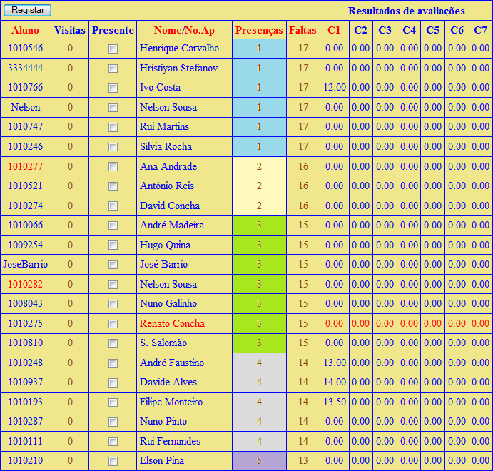
Exemplo: 4
Qual a regra ?
Presenças + Primeiro nome.

Slide 38
Métodos ordenação vetores
Métodos simples
Selecção - Selection sort
Inserção - Insertion sort
Bolha - Bubble sort
Comb sort
Métodos complexos
Quick sort, Merge sort, Heapsort,Shell sort, Radix sort, Gnome sort, Count sort, Bucket sort, Cocktail sort,Timsort

Slide 39
Seleção: DOC
OrdenaSelecao
2011-11-5 20:58:54
Paulo Nunes
1.2
A saída é mesmo vetor de entrada. Este é uma permutação ou reordenação do vetor de entrada.
0
2
N #Inteiro #6 #0 #0 #0 #Dimensão do vetor # #>= 1 #<= 999999 #
V #Inteiro #6 #N #0 #0 #Vetor # #>= 0 #<= 20 #
3
posicao_menor #Inteiro #6 #0 #0 #0 #Posição do menor elemento # #>= 1 #<= N #
iL #Inteiro #6 #0 #0 #0 #Índice vector # #>= 1 #<= N #
j #Inteiro #6 #0 #0 #0 #Índice vector # #>= 1 #<= N #
1
V #Inteiro #2 #N #0 #0 #Vetor ordenado # #>= 0 #<= 20 #
##Permite ordenar um vetor de números [0,20]
por seleção (Selection sort)
Algoritmo:
– procurar menor elemento e trocar com o elemento na 1º posição
– procurar 2ª menor elemento e trocar com o elemento na 2ª posição
– proceder assim até ordenação estar completa## PARA iL=1 ATÉ N - 1 FAZER
posicao_menor = i
PARA j=iL + 1 ATÉ NAlunos FAZER
SE V[j] < V[posicao_menor] ENTÃO
posicao_menor ← j
FIMSE
FIMPARA
auxiliar ← V[iL]
V[iL] ← V[posicao_menor]
V[posicao_menor] ← auxiliar
FIMPARA

Slide 40
ORD: Seleção: entrada

Slide 41
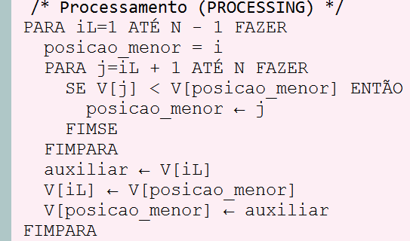
Seleção: ordenação
VLink1 VLink2

Slide 42
Seleção: saída

Slide 43
Exemplo
12,14,12,17,6,19,17,8
6,8,12,12,14,14,17,19
6,14,12,17,12,19,17,8
6,8,12,17,12,19,17,14
12,14,12,17,6,19,17,8

Slide 44
ordenação por inserção
Método preferido dos jogadores de cartas.
Começamos com uma mão esquerda vazia e as cartas de face para baixo sobre a mesa.
Em seguida, retire um carta da mesa, e insira-o na posição correta na mão esquerda.
Para encontrar a posição correta para a carta, tem que compará-lo com cada uma das cartas já na mão esquerda.
Note que em todos os momentos, as cartas na mão esquerda estão ordenadas, e estas cartas foram originalmente as cartas do topo da pilha das cartas na mesa.
Mão esquerda-vetor ordenado
Mão direita-vetor ainda desordenado
OrdenaInsercao
2011-11-6 11:58:54
Paulo Nunes
1.2
A saída é mesmo vetor de entrada. Este é uma permutação ou reordenação do vetor de entrada.
0
2
N #Inteiro #6 #0 #0 #0 #Dimensão do vetor # #>= 1 #<= 999999 #
V #Inteiro #6 #N #0 #0 #Vetor # #>= 0 #<= 20 #
4
posicao_menor #Inteiro #6 #0 #0 #0 #Posição do menor elemento # #>= 1 #<= N #
iL #Inteiro #6 #0 #0 #0 #Índice vector # #>= 1 #<= N #
j #Inteiro #6 #0 #0 #0 #Índice vector # #>= 1 #<= N #
auxiliar #Inteiro #2 #0 #0 #0 #Guarda elemento do vetor # #>= 0 #<= 20 #
1
V #Inteiro #2 #N #0 #0 #Vetor ordenado # #>= 0 #<= 20 #
##Permite ordenar um vetor de números [0,20]
por inserção(Insertion sort)
Algoritmo:
Método preferido dos jogadores de cartas.
1.Começamos com uma mão esquerda vazia e as cartas de face para baixo sobre a mesa.
2.Em seguida, retire um carta da mesa, e insira-o na posição correta na mão esquerda.
- Para encontrar a posição correta para a carta, tem que compará-lo com cada uma
das cartas já na mão esquerda.
- Note que em todos os momentos, as cartas na mão esquerda estão ordenadas,
e estas cartas foram originalmente as cartas do topo da pilha das cartas na mesa.
- Mão esquerda-vetor ordenado
- Mão direita-vetor ainda desordenado## PARA iL=1 ATÉ N FAZER
PARA j=iL ATÉ 2 PASSO -1 FAZER
SE (V[j-1] < V[j] ENTÃO
auxiliar ← V[iL]
V[iL] ← V[j]
V[j] ← auxiliar
FIMSE
FIMPARA
FIMPARA

Slide 45
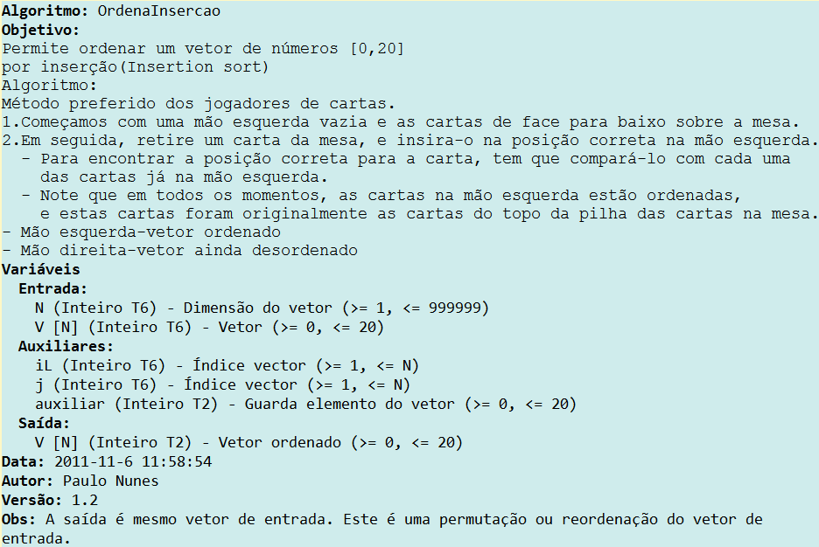
inserção: DOC
OrdenaInsercao
2011-11-6 11:58:54
Paulo Nunes
1.2
A saída é mesmo vetor de entrada. Este é uma permutação ou reordenação do vetor de entrada.
0
2
N #Inteiro #6 #0 #0 #0 #Dimensão do vetor # #>= 1 #<= 999999 #
V #Inteiro #6 #N #0 #0 #Vetor # #>= 0 #<= 20 #
3
iL #Inteiro #6 #0 #0 #0 #Índice vector # #>= 1 #<= N #
j #Inteiro #6 #0 #0 #0 #Índice vector # #>= 1 #<= N #
auxiliar #Inteiro #2 #0 #0 #0 #Guarda elemento do vetor # #>= 0 #<= 20 #
1
V #Inteiro #2 #N #0 #0 #Vetor ordenado # #>= 0 #<= 20 #
##Permite ordenar um vetor de números [0,20]
por inserção(Insertion sort)
Algoritmo:
Método preferido dos jogadores de cartas.
1.Começamos com uma mão esquerda vazia e as cartas de face para baixo sobre a mesa.
2.Em seguida, retire um carta da mesa, e insira-o na posição correta na mão esquerda.
- Para encontrar a posição correta para a carta, tem que compará-lo com cada uma
das cartas já na mão esquerda.
- Note que em todos os momentos, as cartas na mão esquerda estão ordenadas,
e estas cartas foram originalmente as cartas do topo da pilha das cartas na mesa.
- Mão esquerda-vetor ordenado
- Mão direita-vetor ainda desordenado## PARA iL=2 ATÉ N FAZER
PARA j=iL ATÉ 2 PASSO -1 FAZER
SE (V[j] < V[j-1] ENTÃO
auxiliar &#8592; V[iL]
V[iL] &#8592; V[j]
V[j] &#8592; auxiliar
FIMSE
FIMPARA
FIMPARA

Slide 46
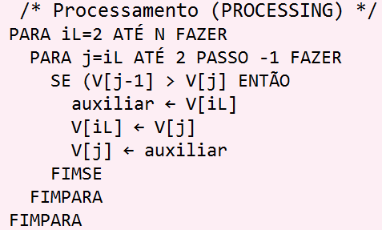
inserção: ordenação
VLink1 VLink2

Slide 47
inserção: comentários
Faz muitas trocas.
Comparar e trocar não é o melhor processo de mover vários dados uma posição para a direita.

Slide 48
inserção melhorado
Reduzir as trocas.
Para encontrar a posição correta para a carta, tem que compará-lo com cada uma das cartas já na mão esquerda até encontrar uma menor.
Podemos sair do ciclo interno se (V[j-1] < V[j]) é verdadeira.
Remover instruções irrelevantes
Comparar e trocar não é o melhor processo de mover vários dados uma posição para a direita.
Solução:
Fazer uma cópia o elemento mais à direita.
Mover os elementos mais à esquerda uma posição para a direita até encontrar a posição de inserção.
Colocar lá o elemento previamente copiado.
Esta modificação torna o algoritmo adaptativo.

Slide 49
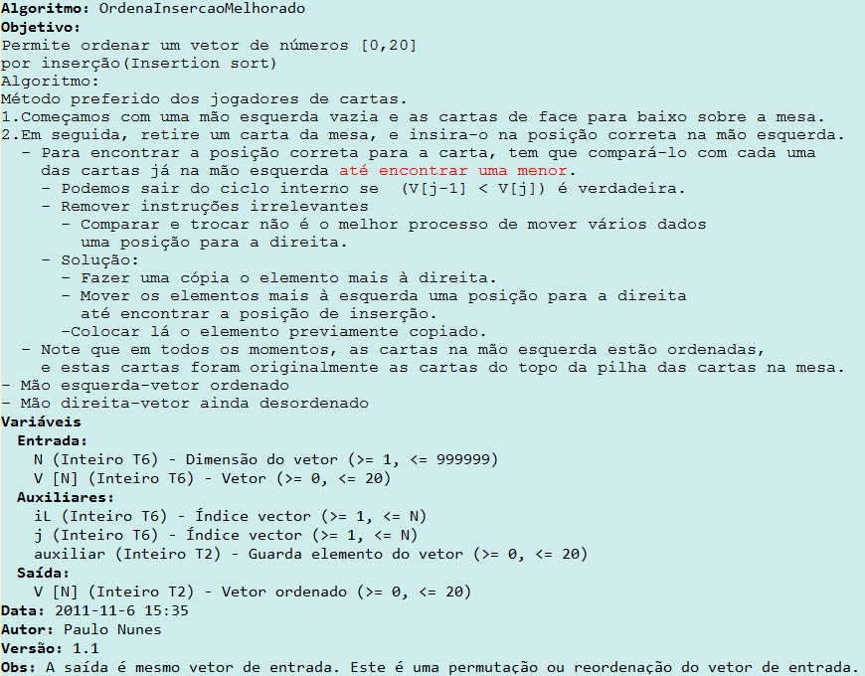
inserção melhorado: DOC
OrdenaInsercaoMelhorado
2011-11-6 15:35
Paulo Nunes
1.1
A saída é mesmo vetor de entrada. Este é uma permutação ou reordenação do vetor de entrada.
0
2
N #Inteiro #6 #0 #0 #0 #Dimensão do vetor # #>= 1 #<= 999999 #
V #Inteiro #6 #N #0 #0 #Vetor # #>= 0 #<= 20 #
3
iL #Inteiro #6 #0 #0 #0 #Índice vector # #>= 1 #<= N #
j #Inteiro #6 #0 #0 #0 #Índice vector # #>= 1 #<= N #
auxiliar #Inteiro #2 #0 #0 #0 #Guarda elemento do vetor # #>= 0 #<= 20 #
1
V #Inteiro #2 #N #0 #0 #Vetor ordenado # #>= 0 #<= 20 #
##Permite ordenar um vetor de números [0,20]
por inserção(Insertion sort)
Algoritmo:
Método preferido dos jogadores de cartas.
1.Começamos com uma mão esquerda vazia e as cartas de face para baixo sobre a mesa.
2.Em seguida, retire um carta da mesa, e insira-o na posição correta na mão esquerda.
- Para encontrar a posição correta para a carta, tem que compará-lo com cada uma
das cartas já na mão esquerda<font color='red'> até encontrar uma menor</font>.
- Podemos sair do ciclo interno se (V[j-1] < V[j]) é verdadeira.
- Remover instruções irrelevantes
- Comparar e trocar não é o melhor processo de mover vários dados
uma posição para a direita.
- Solução:
- Fazer uma cópia o elemento mais à direita.
- Mover os elementos mais à esquerda uma posição para a direita
até encontrar a posição de inserção.
-Colocar lá o elemento previamente copiado.
- Note que em todos os momentos, as cartas na mão esquerda estão ordenadas,
e estas cartas foram originalmente as cartas do topo da pilha das cartas na mesa.
- Mão esquerda-vetor ordenado
- Mão direita-vetor ainda desordenado## PARA j=2 ATÉ N FAZER
auxiliar ← V[j]
iL = j - 1
ENQUANTO ((iL > 0) E (V[iL] > auxiliar)) FAZER
V[iL + 1] ← V[iL]
iL ← iL − 1
FIMENQUANTO
v[iL + 1] ← auxiliar
FIMPARA

Slide 50
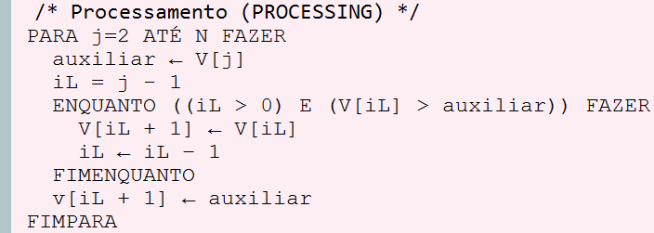
inserção melhorado: ordenação
VLink1 VLink2

Slide 51
Bubblesort: DOC
OrdenaBolha
2011-11-6 15:56:55
Paulo Nunes
1.2
A saída é mesmo vetor de entrada. Este é uma permutação ou reordenação do vetor de entrada.
0
2
N #Inteiro #6 #0 #0 #0 #Dimensão do vetor # #>= 1 #<= 999999 #
V #Inteiro #6 #N #0 #0 #Vetor # #>= 0 #<= 20 #
3
iL #Inteiro #6 #0 #0 #0 #Índice vector # #>= 1 #<= N #
j #Inteiro #6 #0 #0 #0 #Índice vector # #>= 1 #<= N #
auxiliar #Inteiro #2 #0 #0 #0 #Guarda elemento do vetor # #>= 0 #<= 20 #
1
V #Inteiro #2 #N #0 #0 #Vetor ordenado # #>= 0 #<= 20 #
##Permite ordenar um vetor de números [0,20]
pelo método da bolha (Bubble sort)
Algoritmo:
- Fazer múltiplas passagens pelos dados trocando de cada
vez dois elementos adjacentes que estejam fora de ordem,
até não haver mais trocas.
Algoritmo básico de ordenação.## PARA iL=1 ATÉ N FAZER
PARA j=N ATÉ iL+1 PASSO -1 FAZER
SE (A[j] < A[j-1]) ENTÃO
auxiliar ← A[j]
A[j] ← A[j-1]
A[j-1] ← auxiliar
FIMSE
FIMENQUANTO
FIMPARA

Slide 52
Bubblesort: ordenação
VLink1 VLink2

Slide 53
quicksort
É um método de ordenação muito rápido e eficiente, inventado por C.A.R. Hoare em 1960, quando visitou a Universidade de Moscovo como estudante.
Naquela época, Hoare trabalhou em um projeto de tradução de máquina para o National Physical Laboratory.
Ele criou o 'Quicksort ao tentar traduzir um dicionário de inglês para russo, ordenando as palavras, tendo como objetivo reduzir o problema original em subproblemas que possam ser resolvidos mais fácil e rapidamente.
http://pt.wikipedia.org/wiki/Quicksort#cite_note-1

Slide 54
quicksort: DOC
O Quicksort adota a estratégia de divisão e conquista.
A estratégia consiste em dividir o conjunto de dados em dois conjuntos separados por um único elemento, denominado por pivot:
Conjunto esquerda | pivot | Conjunto direita
Essa operação é denominada de partição.
O pivot encontra-se na sua posição final.
Todos os elementos da esquerda são ≤ do que o pivot.
Todos os elementos da direita são ≥ do que o pivot.
Repetir o processo para os dois conjuntos até que os conjuntos tenham apenas um elemento.
OrdenaSelecao
2011-11-5 20:58:54
Paulo Nunes
1.2
A saída é mesmo vetor de entrada. Este é uma permutação ou reordenação do vetor de entrada.
0
2
N #Inteiro #6 #0 #0 #0 #Dimensão do vetor # #>= 1 #<= 999999 #
V #Inteiro #6 #N #0 #0 #Vetor # #>= 0 #<= 20 #
3
posicao_menor #Inteiro #6 #0 #0 #0 #Posição do menor elemento # #>= 1 #<= N #
iL #Inteiro #6 #0 #0 #0 #Índice vector # #>= 1 #<= N #
j #Inteiro #6 #0 #0 #0 #Índice vector # #>= 1 #<= N #
1
V #Inteiro #2 #N #0 #0 #Vetor ordenado # #>= 0 #<= 20 #
##Permite ordenar um vetor de números [0,20]
por seleção (Selection sort)
Algoritmo:
– procurar menor elemento e trocar com o elemento na 1º posição
– procurar 2ª menor elemento e trocar com o elemento na 2ª posição
– proceder assim até ordenação estar completa## PARA iL=1 ATÉ N - 1 FAZER
posicao_menor = i
PARA j=iL + 1 ATÉ NAlunos FAZER
SE V[j] < V[posicao_menor] ENTÃO
posicao_menor ← j
FIMSE
FIMPARA
auxiliar ← V[iL]
V[iL] ← V[posicao_menor]
V[posicao_menor] ← auxiliar
FIMPARA

Slide 55
quicksort: DOC
QuickSort
2011-11-06 17:47
Paulo Nunes
1.1
A saída é mesmo vetor de entrada. Este é uma permutação ou reordenação do vetor de entrada.
0
3
e #Inteiro #6 #0 #0 #0 #Posição esquerda do vetor # #>= 1 #<= 999999 #
d #Inteiro #6 #0 #0 #0 #Posição direita do vetor # #>= 1 #<= 999999 #
V #Inteiro #6 #N #0 #0 #Vetor # #>= 0 #<= 20 #
1
p #Inteiro #6 #0 #0 #0 #Índice da partição # #>= 1 #<= N #
1
V #Inteiro #2 #N #0 #0 #Vetor ordenado # #>= 0 #<= 20 #
##Permite ordenar um vetor de números [0,20]
pelo método denominado Quicksort.
Algoritmo:
- Dado o vetor V[e, d].
- Dividir em dois sub-vetores: V[e, p-1] e V[p+1, e] e um pivot V[p].
- Recursivamente efetuar os mesmo para os sub-vetores.
- O valor de p depende dos dados.## SE (e <= d) ENTÃO
RETORNA
FIMSE
p = ParticaoQuickSort(V, e, d)
Quicksort(V, e, p-1)
Quicksort(V, p+1, d)
VLink1 VLink2

Slide 56
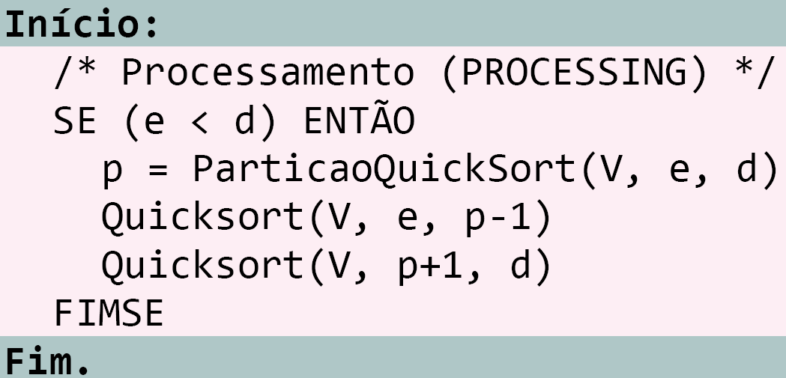
quicksort: ordenação
VLink1 VLink2

Slide 57
quicksort: DOC
ParticaoQuickSort
2011-11-06 18:418
Paulo Nunes
1.0
A saída é mesmo vetor de entrada. Este é uma permutação ou reordenação do vetor de entrada.
0
3
e #Inteiro #6 #0 #0 #0 #Posição esquerda do vetor # #>= 1 #<= 999999 #
d #Inteiro #6 #0 #0 #0 #Posição direita do vetor # #>= 1 #<= 999999 #
V #Inteiro #6 #N #0 #0 #Vetor # #>= 0 #<= 20 #
4
i #Inteiro #6 #0 #0 #0 #Índice do vetor - encontra elementos > pivot # #>= 1 #<= d #
j # #2 #0 #0 #0 #Índice do vetor - encontra elementos < pivot # #>= 1 #<= d #
pivot # #2 #0 #0 #0 #Elemento pivot # #>= 0 #<= 20 #
aux # #2 #0 #0 #0 #Usada para troca de elementos # #>= 0 #<= 20 #
2
V #Inteiro #2 #N #0 #0 #Vetor ordenado # #>= 0 #<= 20 #
p #Inteiro #6 #0 #0 #0 #Posição do pivot # #>= 1 #<= N #
##Permite dividir um vetor V[e, d] em dois sub-vetores:
- V[e, p-1] e V[p+1, e]
- e um pivot V[p].
- Todos os elementos do sub-vetor V[e, p-1] são ≤ do que o pivot.
- Todos os elementos da sub-vetor V[p+1, e] são ≥ do que o pivot.## i ← e
j ← d
pivot ← V[(e + d) div 2] /* Escolhe o elemento central como pivot */
ENQUANTO (i <= j) /* para quando se cruzam */
ENQUANTO (V[i] < pivot) FAZER
i ← i + 1
FIMENQUANTO
ENQUANTO (V[J] > pivot) FAZER
j ← j - 1
FIMENQUANTO
SE (i <= j) ENTÃO /* Troca i com j */
aux ← V[i]
V[i] ← V[j]
V[j] ← aux
i ← i + 1
j ← j - 1
FIMSE
FIMENQUANTO
p ← i-1 /* ou j+1 */
RETORNA p
VLink1 VLink2

Slide 58
quicksort: ALG
VLink1 VLink2

Slide 59
shellsort
Insertion sort:
Apenas envolve trocas entre itens adjacentes.
Lento se o menor item está no final do vetor, serão necessários N passos para o colocar na posição correta
Shell sort
Permitir trocas entre elementos que estão afastados. Acelera o processo de deslocamento dos elementos para a sua posição final.

Slide 60
shellsort
Efetuar comparações entre elementos com distâncias (h).
No início começar com distâncias (h) da ordem de grandeza de N.
Usando valores de h grandes é possível mover elementos no vetor a grandes distâncias o que torna mais fácil h-ordenar mais tarde com h pequenos.
Em cada passo os dados a distâncias h estão ordenados.
Diz-se que estão h-ordenados.
É equivalente a h sequências ordenadas entrelaçadas.
Usando este procedimento para qualquer sequência de h's que termine em 1 vão produzir um vetor ordenado.
Cada passo torna o próximo mais simples, porque:
desloca rapidamente elementos pequenos da direita para a esquerda e vice-versa.

Slide 62
comparação

Slide 63
Comparação - Métodos

Slide 64
comparação

Slide 65
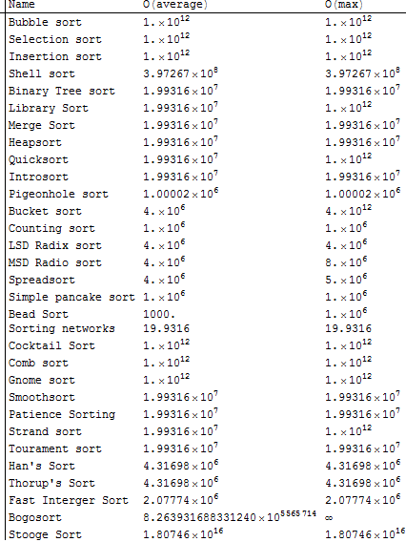

Slide 66
Estável e não estável
Um método de ordenação é estável se a ordem relativa dos itens com chaves iguais não se altera durante a ordenação.
Alguns dos métodos de ordenação mais eficientes não são estáveis.
A estabilidade pode ser forçada quando o método é não-estável.
Sedgewick (1988) sugere agregar um pequeno índice a cada chave antes de ordenar, ou então aumentar a chave de alguma outra forma.
Nome Nota
André Silva 13
André Gomes 13
Carlos Santos 14
Nome Nota
André Gomes 13
André Silva 13
Carlos Santos 14

Slide 67
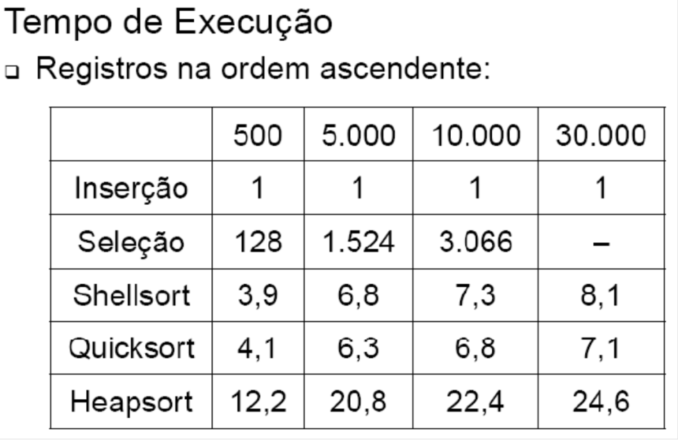
Adaptativos e não adaptativos
Quando a ordem inicial dos dados afeta o número de operações (comparações e trocas) diz-se adaptativo.

Slide 68
direto e Indireto
Um algoritmo de ordenação é dito direto se os dados são acedidos diretamente nas operações de comparação e troca; caso contrário é dito indireto.

Slide 69
Interno e Externo
Algoritmo de ordenação interno
O conjunto de dados a ser ordenado cabe todo na memória principal.
Ordenação de ordenação externo
O conjunto de dados a ser ordenado não cabe todo na memória principal.
São colocados na memória principal as chaves de ordenação e a sua localização, número de registo.
Procede-se à ordenação das chaves e quando se trocam duas chaves também se trocam os números de registos.
Para listar o conjunto de dados externo estes são lidos pela ordem dos números de registos.

Slide 70
Aula | Data | Assunto Previsto | Material e Atividades extra-classe
Aula 1 | 03/08 | Apresentação do curso.
Aula 2 | 08/08 | Conceitos básicos e análise de algoritmos (seções 1.1, 1.2 e 1.3)
Aula 3 | 10/08 | Aula sobre PASCAL no Laboratório (seção 1.5) | Entrega do TP0
 | 15/08 | Feriado
Aula 4 | 17/08 | Limite inferior, comportamento assintótico de funções (seções 1.3 e 1.3.1)
Aula 5 | 22/08 | Análise de Algoritmos (seção 1.3.2)
Aula 6 | 24/08 | Análise de Algoritmos (seção 1.4) e Recursividade
Aula 7 | 29/08 | Análise de Algoritmos Recursivos (seção 1.4) e Listas (seção 3.1); Implementação com vetores (seção 3.1.1)
Aula 8 | 31/08 | Lista de Exercícios 1 + Dúvidas | Entrega TP1
Aula 9 | 05/09 | Listas usando ponteiros
 | 07/09 | Feriado
Aula 10 | 12/09 | Exemplo de implementação com lista
Aula 11 | 14/09 | Filas e Pilhas (seção 3.2 e 3.3)
Aula 12 | 19/09 | Lista de Exercícios 2 + Dúvidas
Aula 13 | 21/09 | Filas e Pilhas (continuação)
Aula 14 | 26/09 | Árvores | (Aho et al. - seção 3.1; Transparências)
Aula 15 | 28/09 | Prova 1
Aula 16 | 03/10 | Exercício de árvores. Algoritmos de ordenação interna: método da bolha (não tem no livro)
Aula 17 | 05/10 | Algoritmos de ordenação interna: métodos de seleção e inserção (seções 4, 4.1.1 e 4.1.2)
Aula 18 | 10/10 | Quicksort Recursivo (seção 4.1.3).
 | 12/10 | Feriado
Aula 19 | 17/10 | Quicksort Não-Recursivo e melhorias (não tem no livro); Shellsort (seção 4.1.3) | Transparências de Quicksort não recursivo; Entrega TP2
Aula 20 | 19/10 | Heaps (seção 4.1.5)
Aula 21 | 24/10 | Heaps e Heapsort (seção 4.1.5)
Aula 22 | 26/10 | Aula prática | Roteiro para a aula prática
Aula 23 | 31/10 | Lista de Exercícios 3 + Dúvidas
 | 02/10 | Feriado
Aula 24 | 07/11 | Algoritmos de Pesquisa: Pesquisa sequencial; pesquisa binária (seções 5.1, 5.2)
Aula 25 | 09/11 | Prova 2
Aula 26 | 14/11 | Árvore Binária de Pesquisa (seção 5.3.1) | Entrega TP3
Aula 27 | 16/11 | Árvore Binária de Pesquisa (seção 5.3.1) Árvores balanceadas (conceito);
Aula 28 | 21/11 | Entrega e correção da Prova 1
Aula 29 | 23/11 | Hashing (seções 5.5.1, 5.5.2, 5.5.3)
Aula 30 | 28/11 | Pesquisa Digital - Trie e Patricia (seções 5.4.1 e 5.4.2)
Aula 31 | 30/11 | Lista de Exercícios 4 + Dúvidas
Aula 32 | 05/12 | Prova 3
Aula 33 | 07/12 | Reserva
Aula 34 | 12/12 | Reserva
Aula 35 | 14/12 | Encerramento
http://www2.dcc.ufmg.br/disciplinas/aeds2/

Slide 71
Animação – Barras-fixo
http://www.cosc.canterbury.ac.nz/mukundan/dsal/BSort.html

Slide 72
Animação – Barras-fixo
http://math.hws.edu/TMCM/java/xSortLab/

Slide 73
Animação
Animação de dezenas de algoritmos e estruturas de dados
Em algumas animações permite escolher os dados
O livro "Data Structures and Algorithms in Java," Second Edition. Robert Lafore, 2002, vem acompanhado de diversas animações de algoritmos vistos no curso.
http://mainline.brynmawr.edu/Courses/cs206/spring2004/lafore.html

Slide 74
Bibliografia
Knuth, Donald E. (1993). The Art of Computer Programming – VOLUME 3 -Sorting and Searching. Third Edition, Prentice Hall.
Livro “Projeto de Algoritmos” – Nívio Ziviani
http://www2.dcc.ufmg.br/disciplinas/aeds2_turmaA1/cap4.pdf
Centenas de algoritmos
http://www.personal.kent.edu/~rmuhamma/Algorithms/MyAlgorithms/Sorting/bubbleSort.htm

Slide 75
Links: ordenação visual
Ordenação:
Algoritmos de ordenação: passo a passo - Pode ser usado no browser e permite a execução dos algoritmos passo a passo.
Algoritmos de ordenação: execução - Grupo da Unicamp - Programa para Windows - visualização da animação
Algoritmos de ordenação: execução - Departamento de Computação da University of British Columbia (UBC) - Vancouver. Animação no browser.
Diversas estruturas de Dados e algoritmos, incluindo ordenação (indica o que vai fazer na execução); listas encadeadas, buscas, etc. - Departamento de Computação e Engenharia de Software, University of Canterbury, Nova Zelândia
Veja no Google outros sites para animação de algoritmos

